Slide 1
Методы и приемы достижения качественного образования в СДОО №134

Slide 3
Основная задача:
Совершенствование форм и методов логопедической работы по коррекции ОНР у детей с СДВГ –синдромом дефицита внимания и гиперактивности.

Slide 4
СДВГ (синдром дефицита внимания с гиперактивностью) – состояние, которое вызывает гиперактивность, импульсивность и стабильную невнимательность. Данный синдром проявляется в детстве и может сохранять свое влияние и во взрослой жизни.

Slide 5
Задачи психокоррекционной работы с гиперактивными детьми
Развитие внимания ребенка (концентрация, переключаемость, распределение внимания).
- Тренировка психомоторных функций.
- Снижение эмоционального напряжения.
- Коррекция поведения с помощью ролевых игр.
- Обучение ауторелаксации.

Slide 6
Коррекция СДВГ по средствам художественно-предметной деятельности Изотехника
Различные техники рисования
Лепка
Аппликация

Slide 7
Различные техники рисования
Цель:
развитие воображения
Ориентация в пространстве
Развитие мелкой моторики

Slide 8
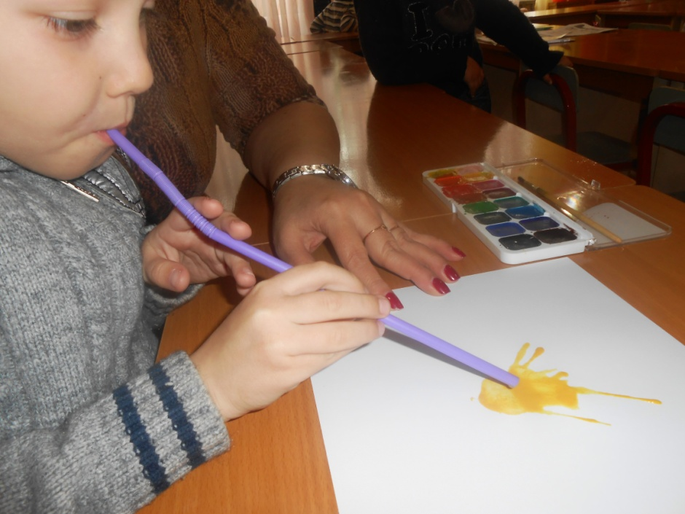
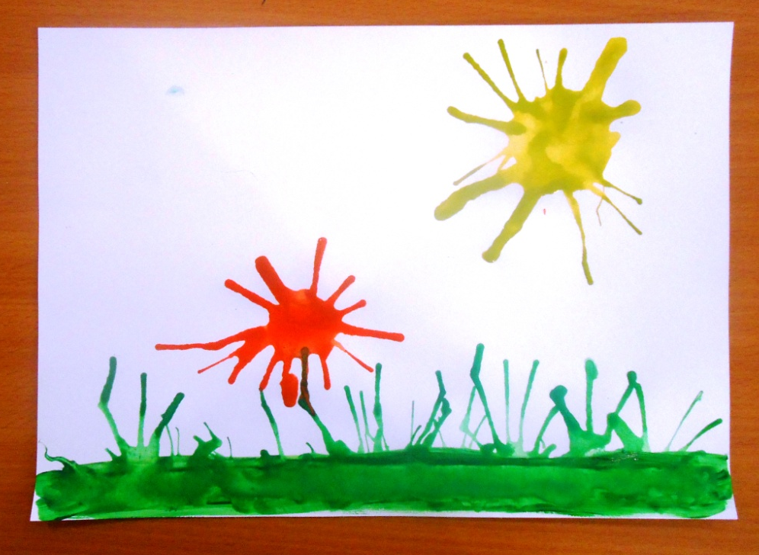
Различные техники рисования
Техника «Выдувания рисунка»

Slide 9
Техника «Разноцветные листы».

Slide 10
Рисование ладонями и пальцами

Slide 11
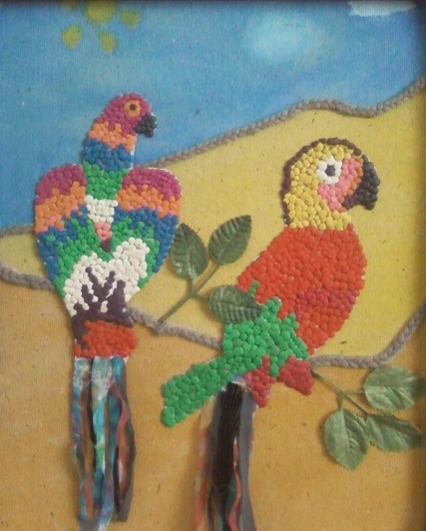
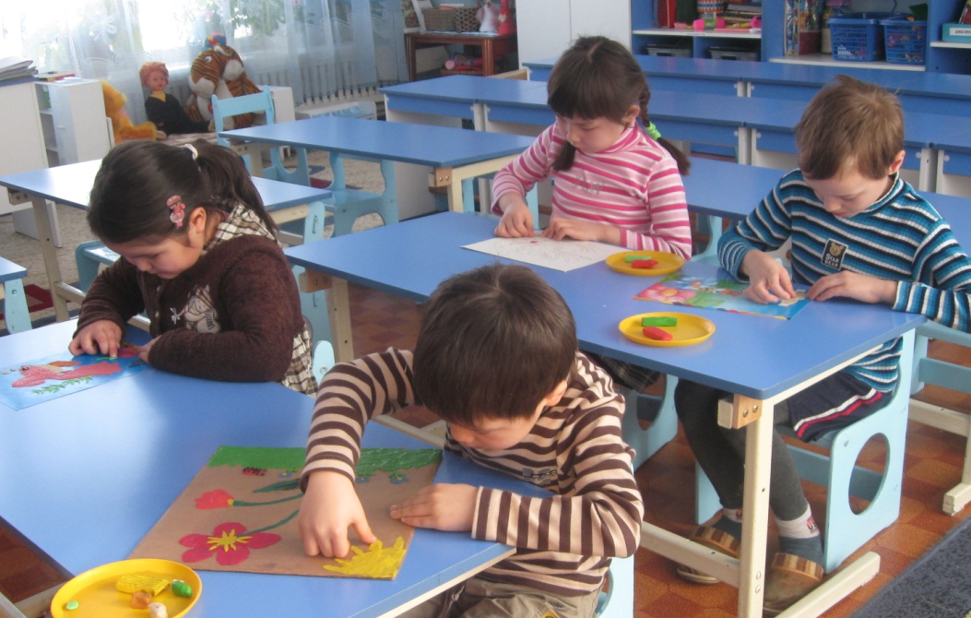
Лепка цель: развитие фантазии и воображения развитие мелкой моторики
Пластилиновая мозаика

Slide 12
Лепка из соленого теста

Slide 13
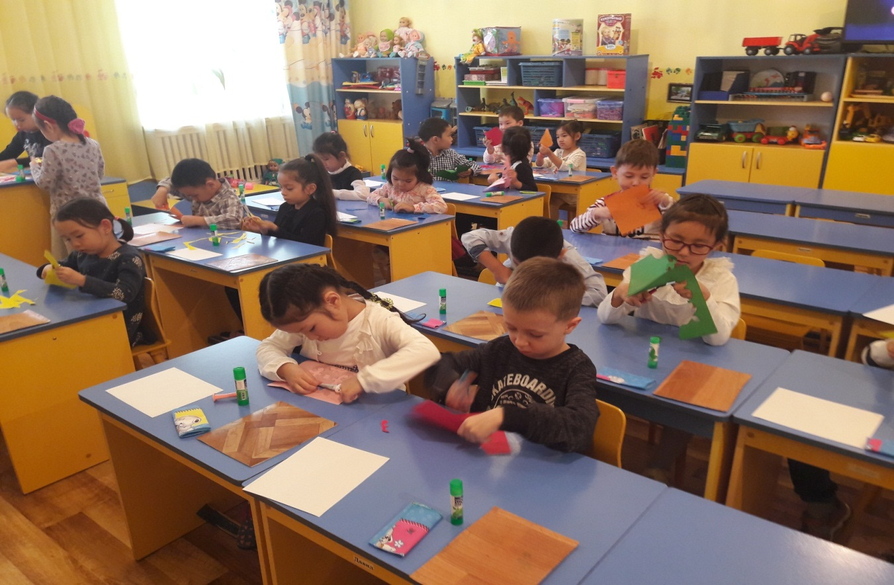
Аппликация цель: обучение работе в команде

Slide 14
2. Игротерапия
Упражнения на развитие коммуникативной сферы
Упражнения на развитие навыков концентрации внимания.
Упражнения на релаксацию.

Slide 15
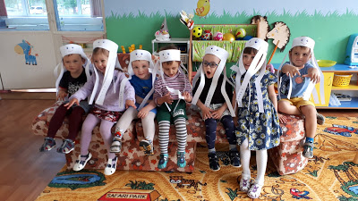
Упражнения на развитие коммуникативной сферы
“Осьминожки”
Дети садятся в круг на ковер. Пальцами изображают осьминожек, которые передвигаются по полу, встречаются и здороваются с другими осьминожками т.д.
Цель: - чувство единства, сплоченности, снятие телесных барьеров;
создание благоприятной
атмосферы
непосредственного
свободного общения
и эмоциональной близости.

Slide 16
Упражнения на развитие навыков концентрации внимания.
Загадки-обманки
Цель: развитие внимания, мышления и восприятия.

Slide 17
Упражнения на релаксацию
Релаксация- это навык, который можно выработать и использовать для преодоления психоэмоциональных проблем.
Чем сильнее эмоциональное напряжение , тем более выражено напряжение скелетной мускулатуры.
И обратная связь- расслабление мышцы формирует условия для торможения деятельности клеток коры ГМ.

Slide 18
Упражнения на релаксацию

Slide 19
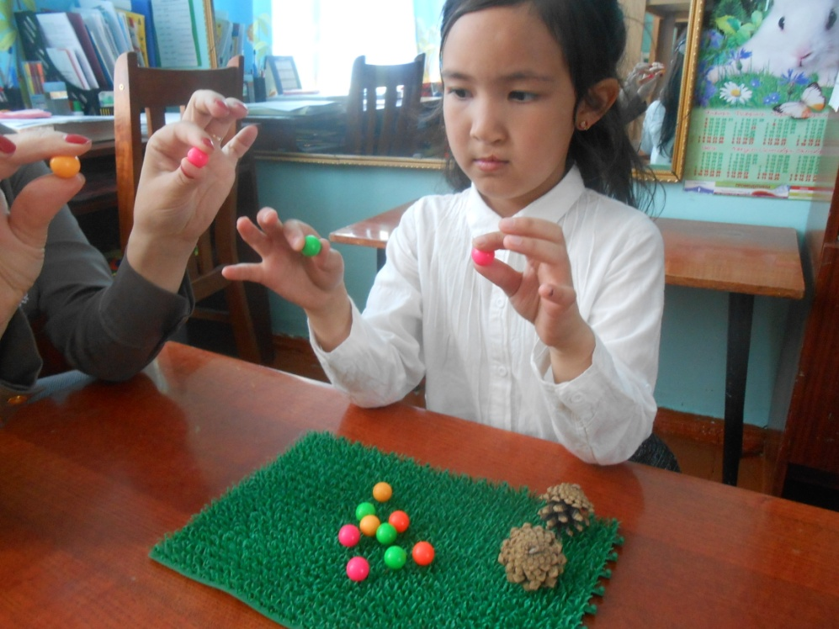
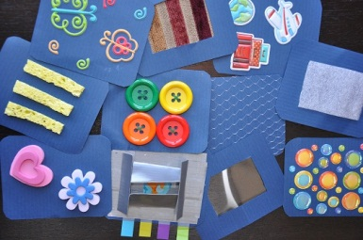
Игра «угадай что это было?»
Цель: развитие тактильных ощущений,восприятие предметов,
развитие воображения и фантазии

Slide 20
Cенсомоторное пространство-
организуется для развития эмоционально-волевой сферы
Оборудование этого пространства представлено спортивным инвентарем и игрушками.
Для снятия эмоционального напряжения есть «уголки уединения» для этого используется уголок логопеда.

Slide 21
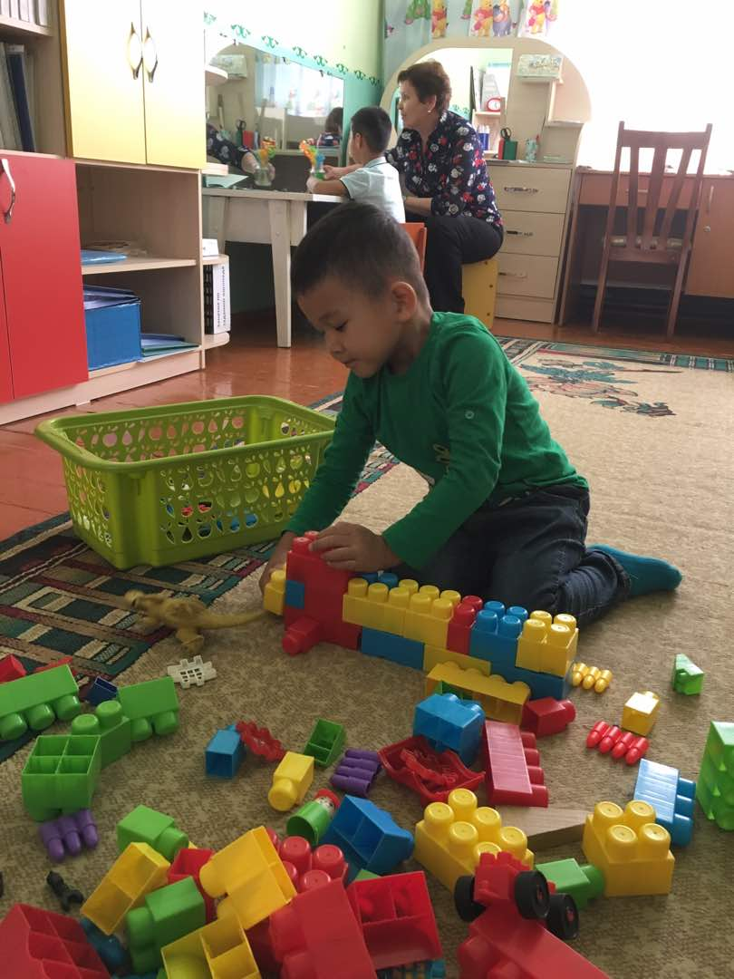
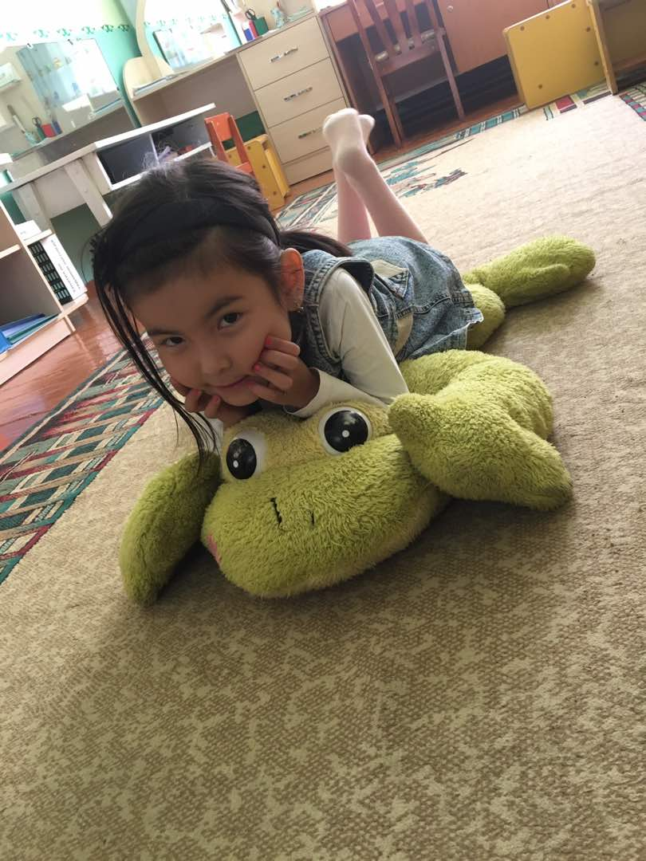

Slide 22
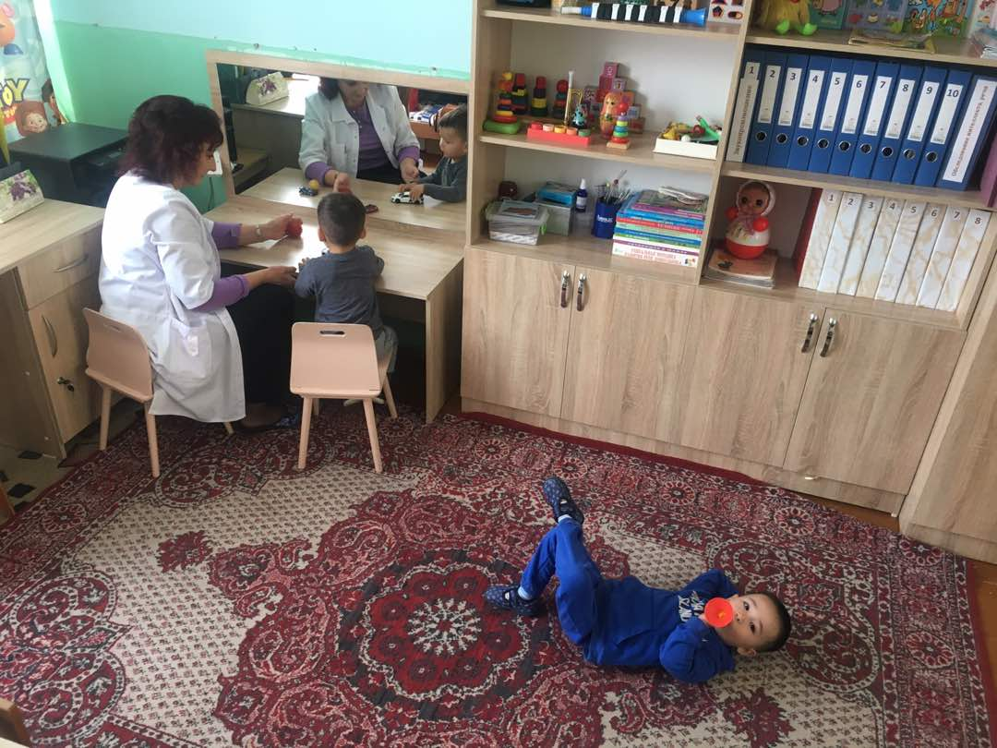
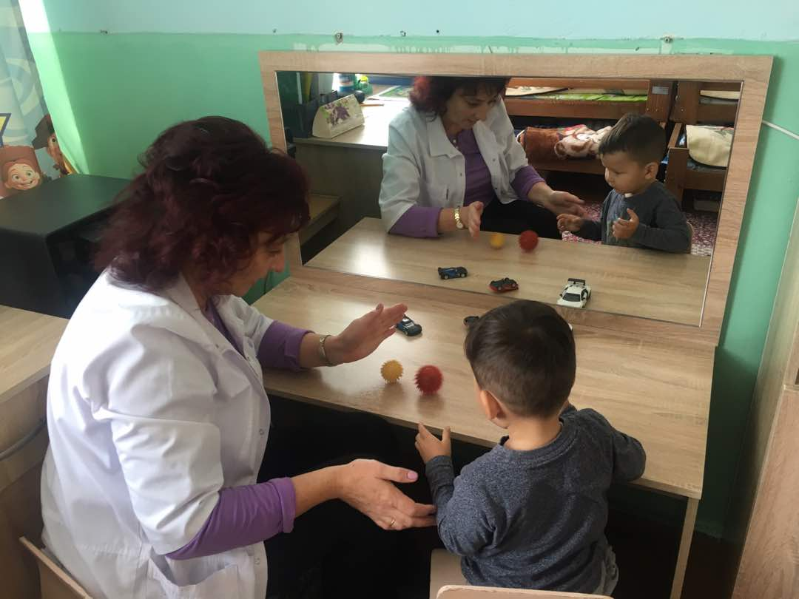

Slide 23
Новые методы и технологии для повышения качества образования воспитанников.
Су-Джок терапия
Точечный массаж
Технология музыкального воздействия
Арт-терапия
Сказкотерапия
Цветотерапия

Slide 24
«Мы должны сами верить в то, чему учим наших детей»
Вудро Вильсон

Slide 25
Спасибо за внимание!

